Slide 1
情報処理演習(MOS)
第4回
表の作成

Slide 2
今日の内容
表の作成
  行数／列数を指定して作成
  文字列から変換
  表を文字列に戻す
表のデータの並べ替え
表の分割

Slide 3
表の作成

Slide 4
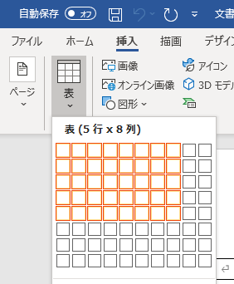
行数／列数を指定して作成
挿入先をクリック
挿入タブの「表」をクリック
必要な行数／列数の箇所をクリック（最大8行10列)

Slide 5
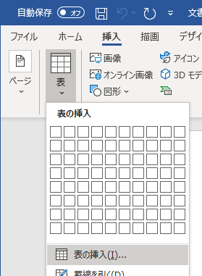
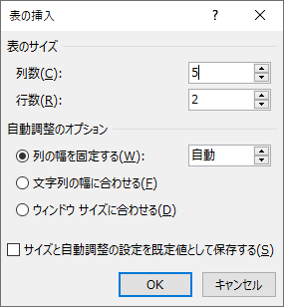
8行／10列以上の表の作成
挿入タブの「表」→「表の挿入」をクリック
行数／列数を指定

Slide 6
練習
Lesson33を開く
「■目次情報」の下に10行2列の表を作成
列の幅は文字列に合わせて自動調整
1行目に左から「第1章」「情報化社会のモラルとセキュリティ」と入力

Slide 7
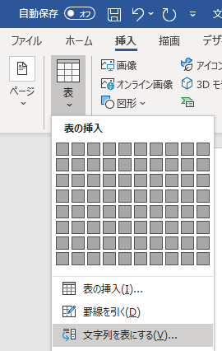
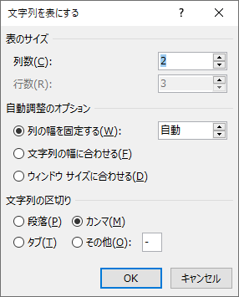
文字列を表に変換
カンマ／タブなどで区切られた文字列を選択
挿入タブの「表」→「文字列を表にする」をクリック
区切りの文字を確認

Slide 8
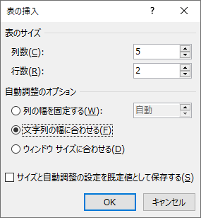
表の幅を文字列／ウィンドウサイズに
合わせる
「表の挿入」画面を開く
「文字列の幅(ウィンドウサイズ)に合わせる」をオンにして表を作成

Slide 9
練習
Lesson34を開く
2ページ目の「タイトル」から「…恋愛バイブルです。」までを、ウィンドウのサイズに合わせて11行3列の表に変換

Slide 10
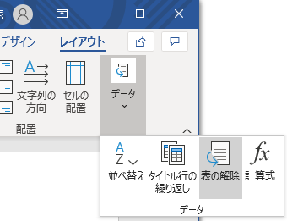
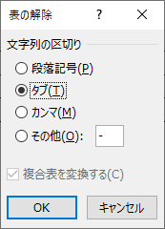
表を文字列に変換
表内をクリック
レイアウトタブの「データ」→「表の解除」をクリック
区切りの文字を選択

Slide 11
練習
Lesson35を開く
1ページ目の「■目次情報」の下の表を解除
文字列の区切りは「タブ」にする

Slide 12
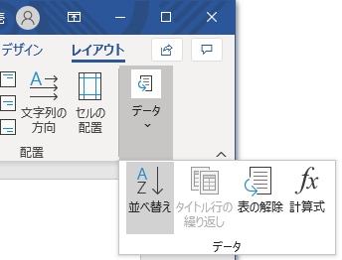
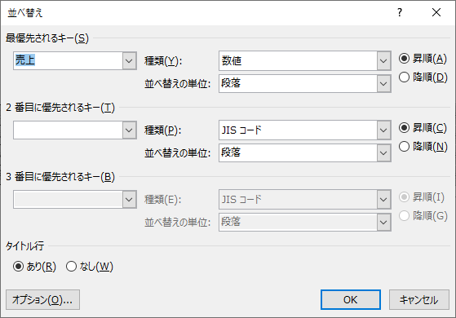
表のデータの並べ替え
表内をクリック
レイアウトタブの「データ」→「並べ替え」をクリック
並べ替え方法を設定

Slide 13
練習
Lesson36を開く
2ページの表を「順位」の昇順に並べ替え
3ページの表を「入荷日」の昇順かつ「分野」の昇順に並べ替え

Slide 14
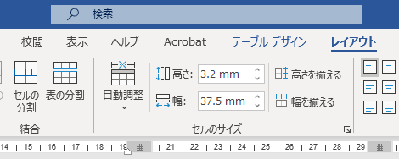
表の分割
表内で分割する行のセルをクリック
レイアウトタブの「表の分割」をクリック

Slide 15
分割後の表のスタイルの解除
分割前の表にスタイルが設定されていると分割後の表にもスタイルが設定される
必要に応じてレイアウトタブの「表スタイルのオプション」部分で設定を解除

Slide 16
練習
Lesson41を開く
1ページ目の表の4行目から表を分割
分割した表の上の行に「目次情報」と入力

Slide 17
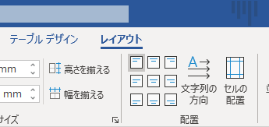
セル内の文字の配置
表(またはセル範囲)を選択
レイアウトタブの「配置」部分で設定

Slide 18
Lesson33～36
Lesson４１

Slide 19
Lesson33
  「■目次情報」の下に10行2列の表を作成
  列の幅は文字列に合わせて自動調整
  1行目に左から「第1章」「情報化社会のモラルとセキュリティ」と入力
Lesson34
  2ページ目の「タイトル」から「…恋愛バイブルです。」までを、ウィンドウのサイズに合わせて11行3列の表に変換
Lesson35
  1ページ目の「■目次情報」の下の表を解除
  文字列の区切りは「タブ」にする
Lesson36
  2ページの表を「順位」の昇順に並べ替え
  3ページの表を「入荷日」の昇順かつ「分野」の昇順に並べ替え
Lesson41
  1ページ目の表の4行目から表を分割
  分割した表の上の行に「目次情報」と入力

